Slide 1
第十四届全国流体力学学术会议
考虑航迹规划的超声速民机总体设计方法研究
汇报人：林毅
汇报时间：2025年8月9日
Email：linyi@mail.nwpu.edu.cn
作者：林毅^{1,2}，韩忠华^{1,2,*}，张科施^{1,2}，陈晴^{1,2}
1.西北工业大学 航空学院 气动与多学科优化设计研究所，西安 710072
2.飞行器基础布局全国重点实验室，西安 710072

Slide 2
一
研究背景与意义
二
总体设计框架介绍
目 录
三
超声速民机总体设计案例
四
研究总结与展望

Slide 3
一
研究背景与意义
二
总体设计框架介绍
目 录
三
超声速民机总体设计案例
四
研究总结与展望

Slide 4
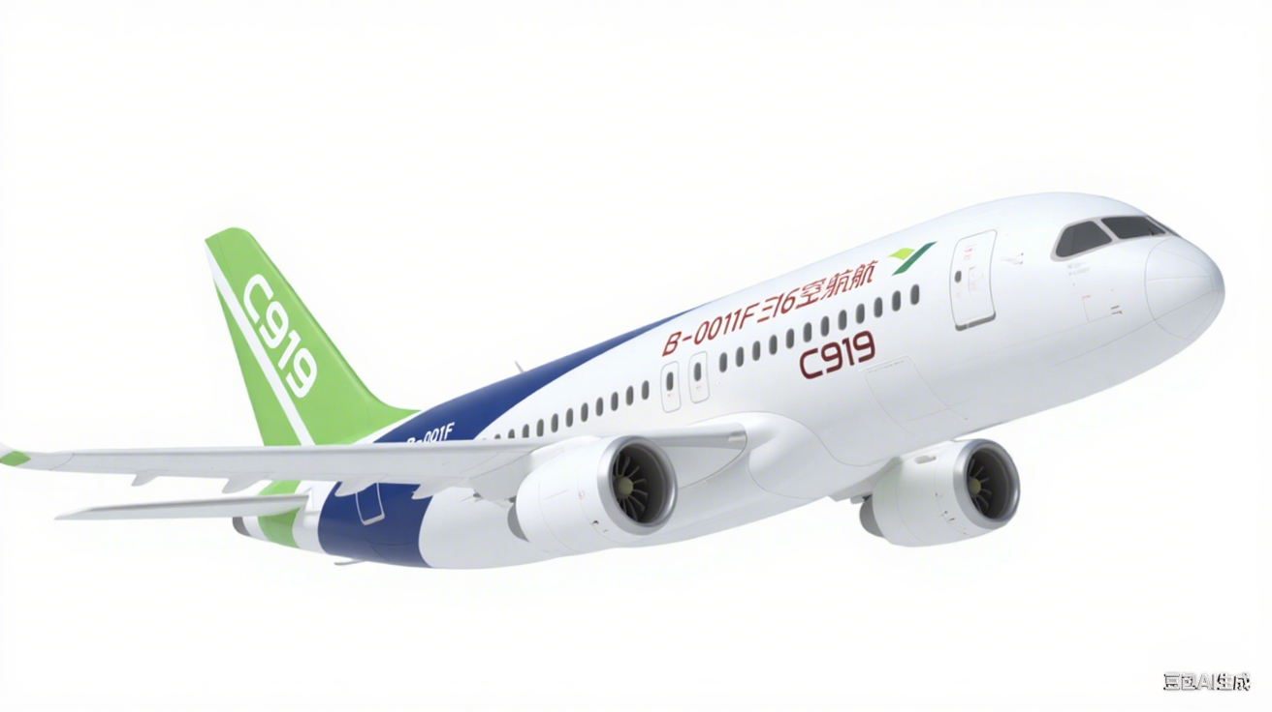
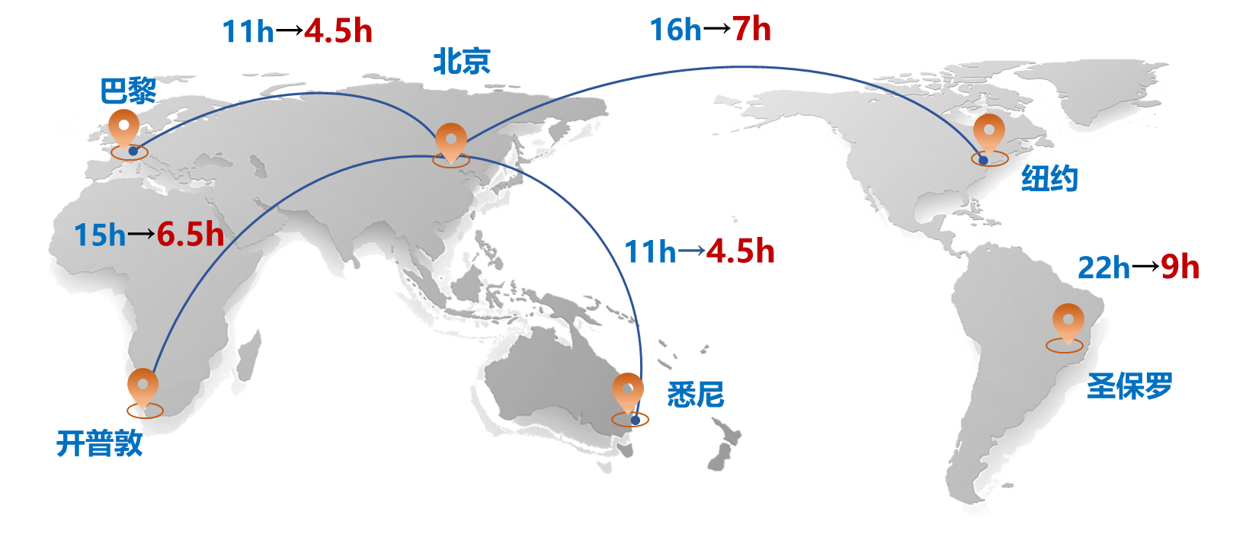
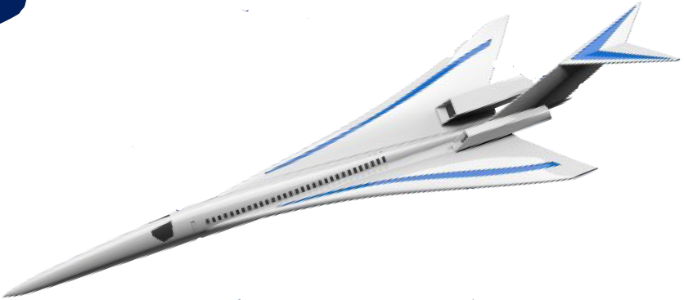
一、研究背景与意义
随着经济全球化加剧，传统亚声速民机无法满足高效出行的需求
亚太3小时经济圈
C919：0.785马赫
超声速民机：2马赫
全球1日经济圈
美国NASA在航空战略规划中指出：“高效、经济和环保的新一代超声速客机，将成为未来洲际旅行的规则改变者。”
新一代超声速民机是世界航空领域新的战略制高点
[1] 韩忠华, 乔建领, 丁玉临, 等. 新一代环保型超声速客机气动相关关键技术与研究进展[J]. 空气动力学学报, 2019, 37(4): 620-635.

Slide 5
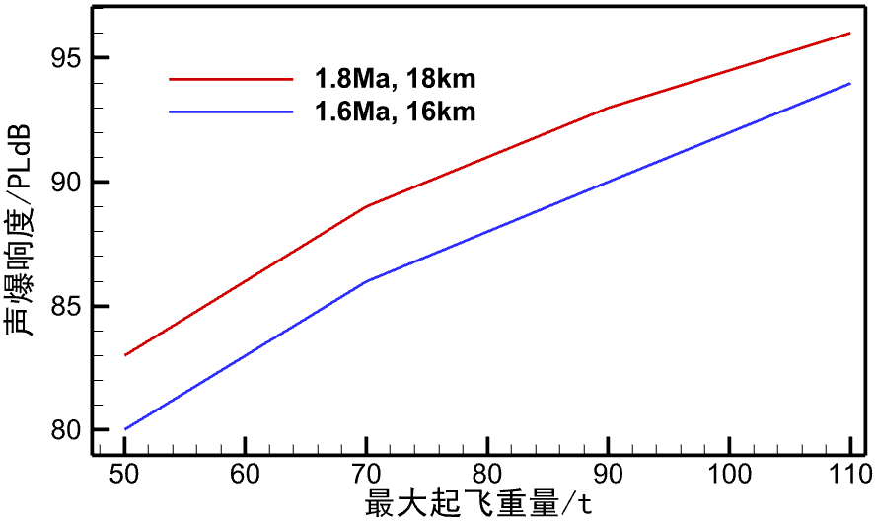
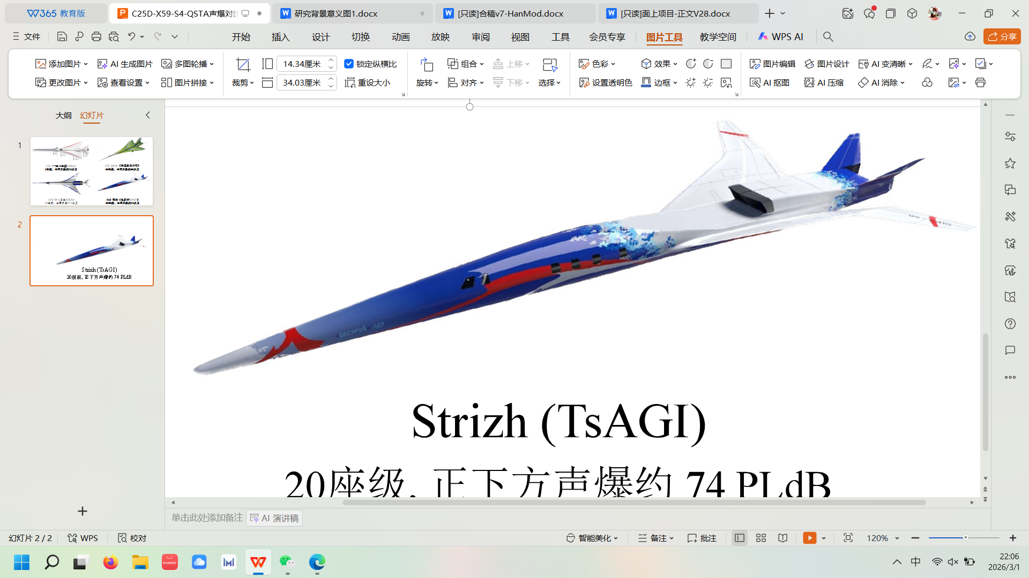
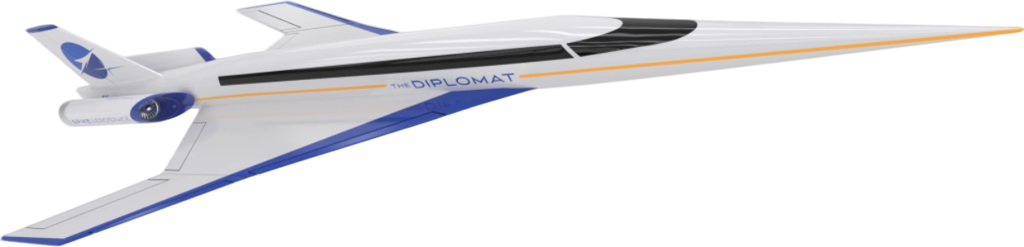
一、研究背景与意义
声爆强度（PLdB）
先进低声爆布局均采用中小座级的公务机配置，但从经济上考虑超声速民机的座级至少应大于50座级才能形成稳定盈利的商业模式。
90
先进低声爆方案响度-座级对比
JAXA S4
85
Spike S-512
TsAGI Strizh
36座级
85PLdB
80
NASA X-59
15座级
80PLdB
20座级
78PLdB
LM QSTA
75
40座级
80PLdB
1座级
75PLdB
70
NASA”N+3”计划要求声爆强度≤70PLdB
座级
JSGD理论最小声爆随飞机重量变化
0
10
20
30
40
现阶段理论框架下高经济性与低声爆之间存在矛盾

Slide 6
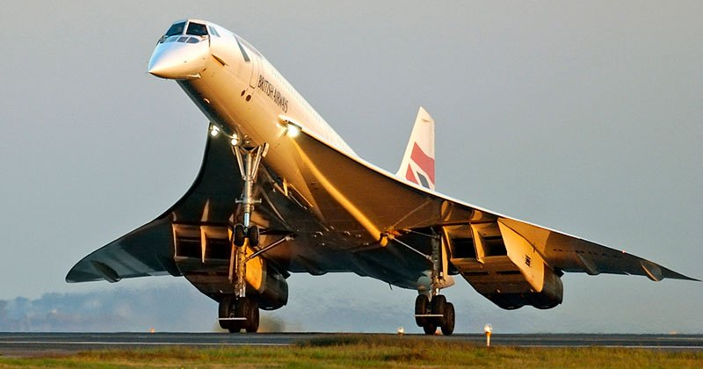
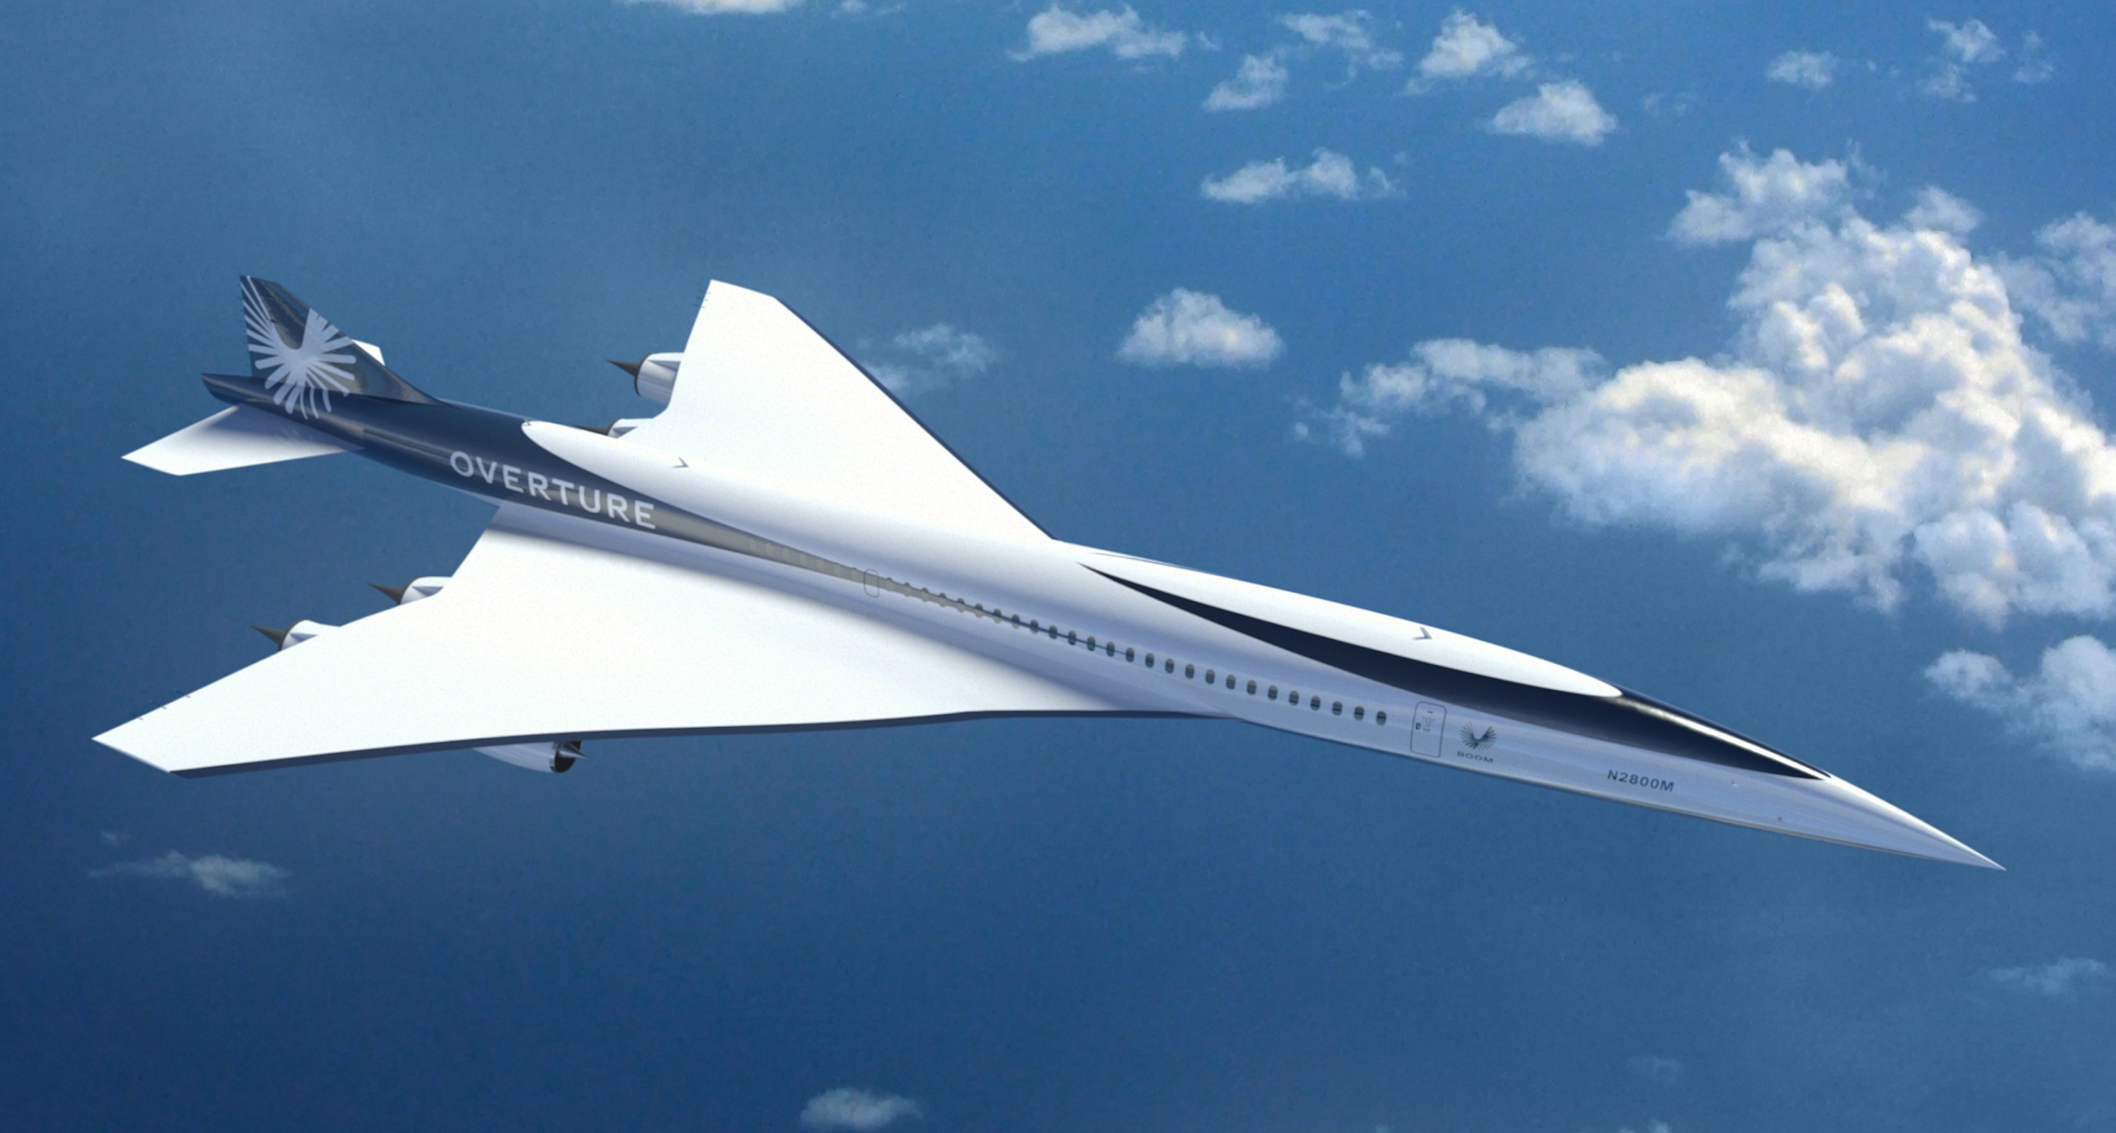
一、研究背景与意义
利用飞行策略规避低声爆限制是现阶段超声速民机的主流商业方案
Concorde“协和”（1976-2003）
Overture“序曲”（已获130余架订单）
核心航线：伦敦-纽约（航程＜5000km）
海上2.02马赫，陆地0.95马赫
票价换算约20000美元
18条典型航线（航程约7800km）
海上1.7马赫，陆地0.94马赫
票价4000-5000美元（对标现有商务舱）
超声速民机的航程是决定其是否能够形成盈利模式的重要因素
Notes:
目前来看，在当前背景下，利用航迹设计规避低声爆限制是超声速民机进入商业盈利的重要途经。具体来说就是飞机只在海上航段开启超声速巡航，在陆地则采用低马赫数巡航。上个世纪的协和号采用的就是这样的飞行策略，其核心航线为跨大西洋的伦敦到纽约，在离开海岸线进入大西洋上空后，才加速突破音障；一旦接近大陆，必须提前减速至亚音速。2003年协和号结束了他的最后一次飞行，二十几年后的今天，美国boom公司推出了新一代的 Boom Overture（序曲飞机）。它计划以1.7马赫巡航，我们可以看到他并没有非常明显的低声爆设计，仍然继承了海上超声速、陆上亚声速的运营思路，公开资料称陆地航段最大速度限制在0.94马赫。因此，在现阶段的研究中，海上超声速陆上亚声速的飞行策略仍然是支撑超声速民机商业运营的主流方案。

Slide 7

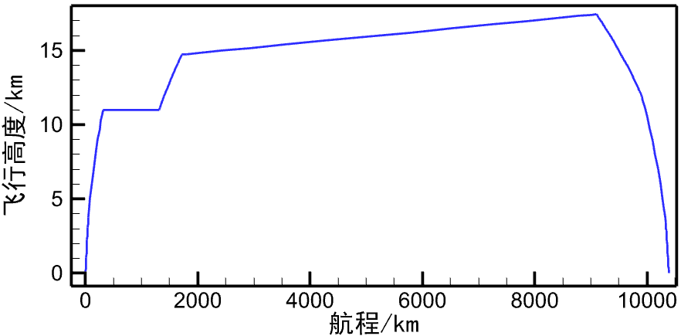
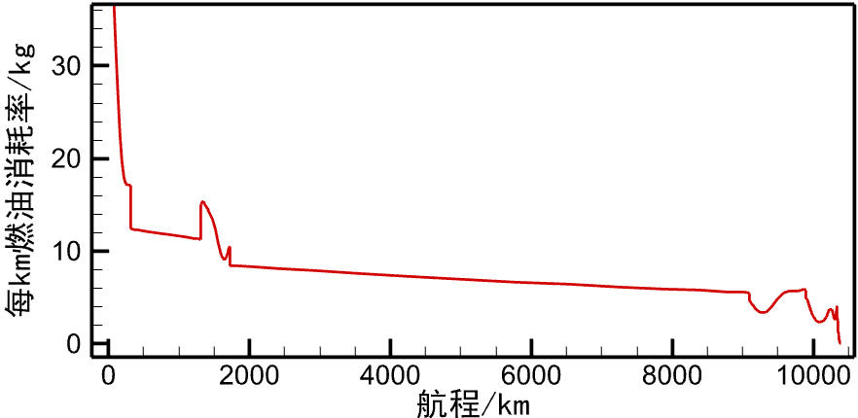
一、研究背景与意义
现有的超声速民机设计通常使用常规飞行剖面作为起飞总重和航程的估算依据。
常规任务剖面
超声速民机
任务剖面示意
单一巡航段
商用超民任务剖面
亚声速巡航耗油率明显高于超声速巡航
存在亚声速巡航段
在初期设计中应该将航迹规划纳入总体设计框架以保证方案的可用性

Slide 8
一
研究背景与意义
二
总体设计框架介绍
目 录
三
超声速民机总体设计案例
四
研究总结与展望

Slide 9
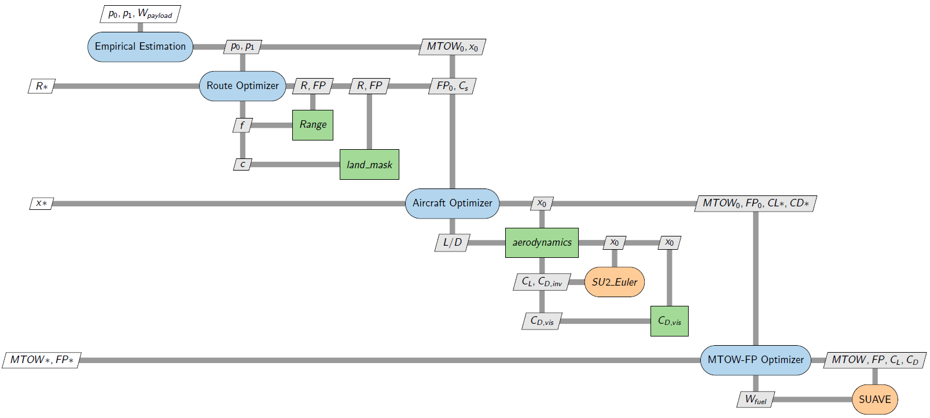

二、总体设计方法框架介绍
总体设计框架
起点、终点、载荷需求
$p_{0},p_{1}:$ 航线起止点
$W_{payload}:$ 目标载荷
$R:$ 航线
$FP:$ 飞行剖面
$MTOW:$ 起飞总重
$x:$ 飞行器外形参数
航线规划
设计航线
优化外形
起飞总重
最优剖面
航线规划模块
重量-剖面
联合设计
气动优化模块
气动优化
重量-剖面联合迭代模块
基础任务需求 —> 基准气动外形
Notes:
针对上述背景，本文发展了一种考虑声爆毯影响域的航线规划方法

Slide 10
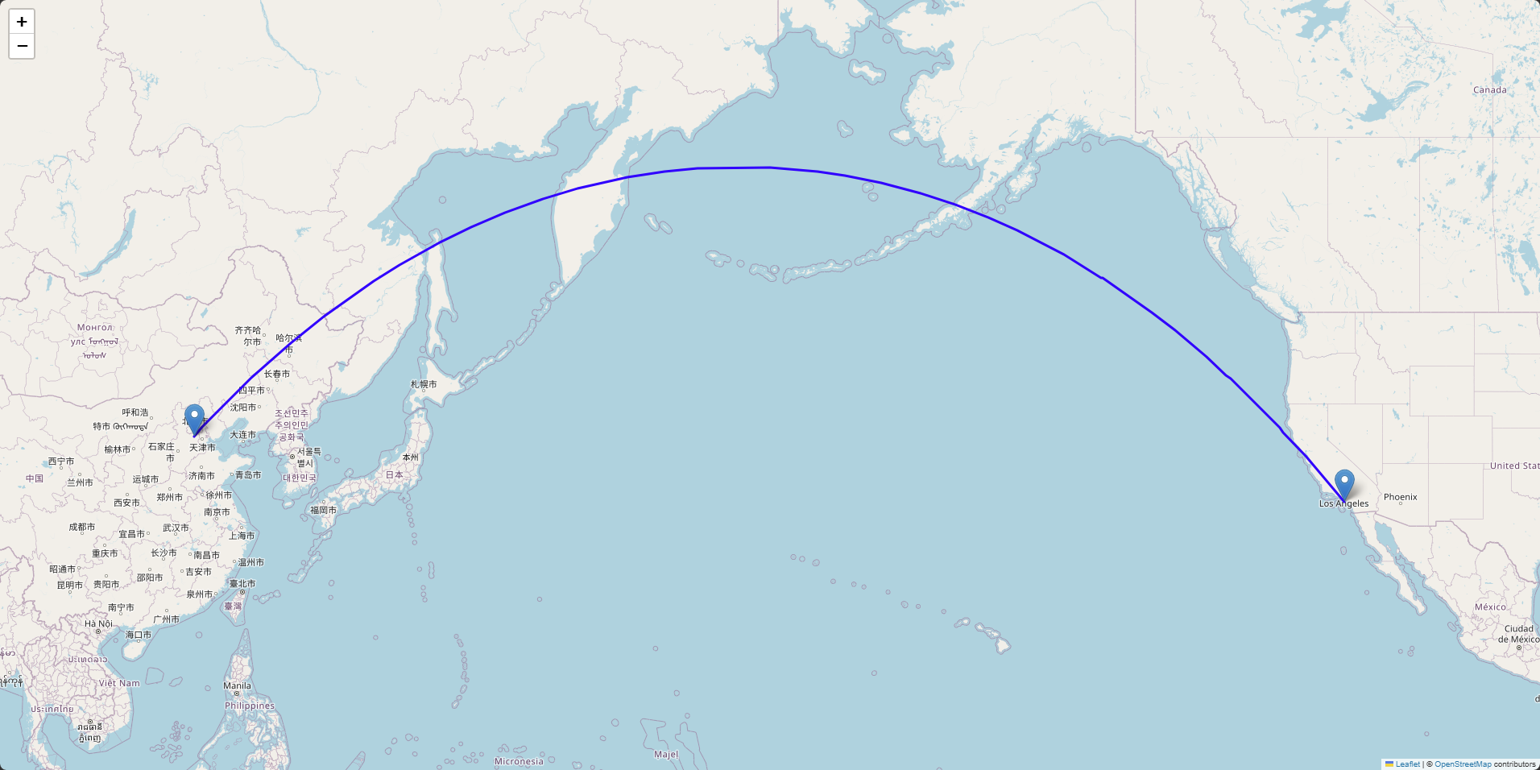
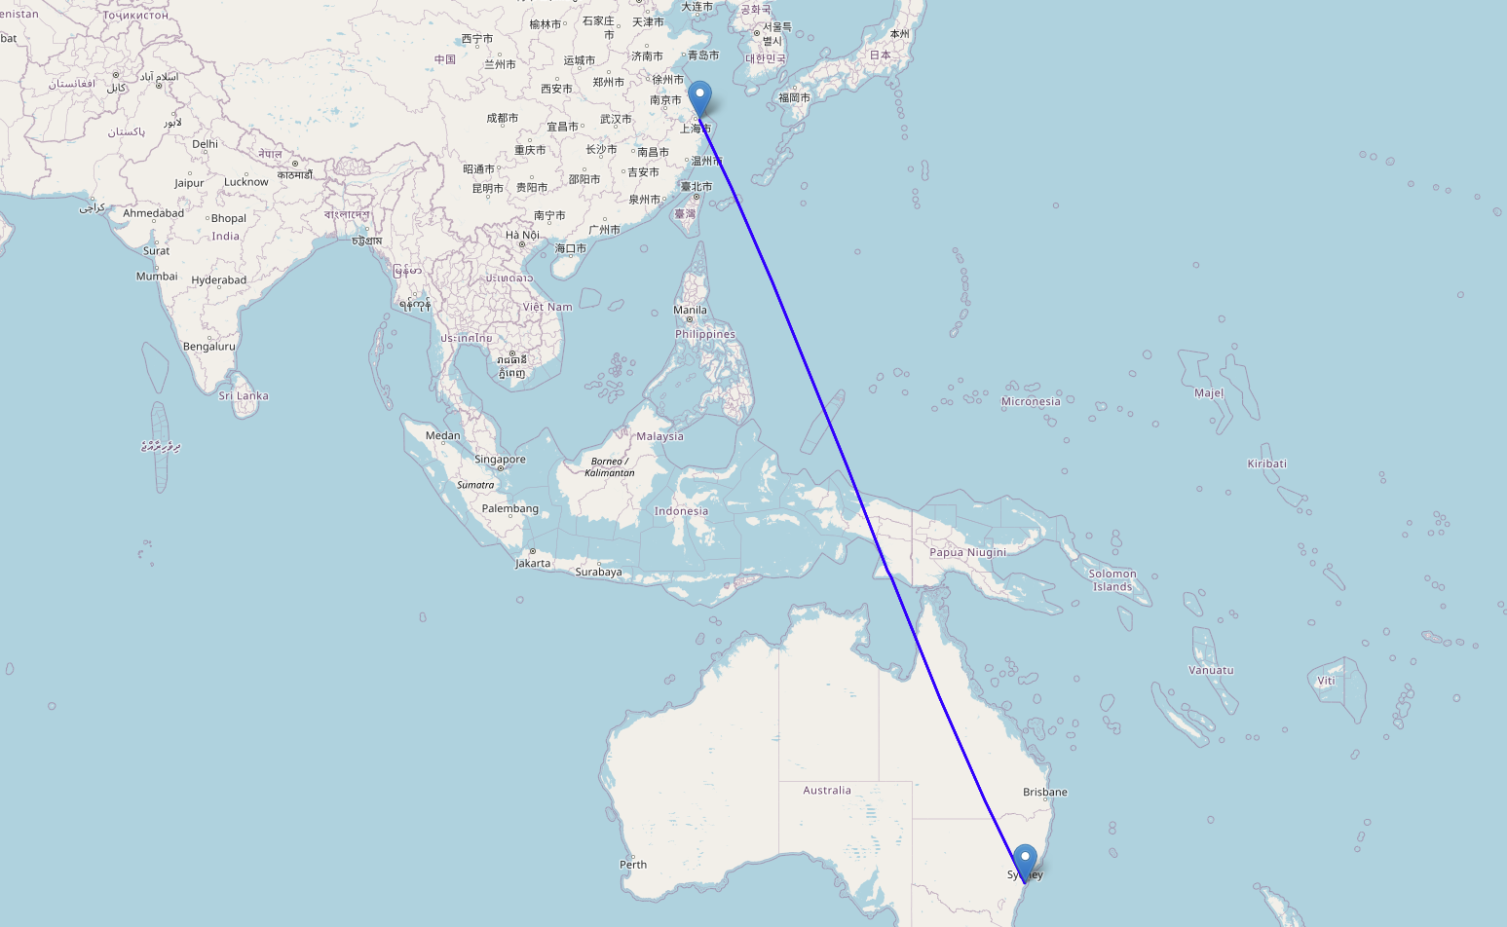
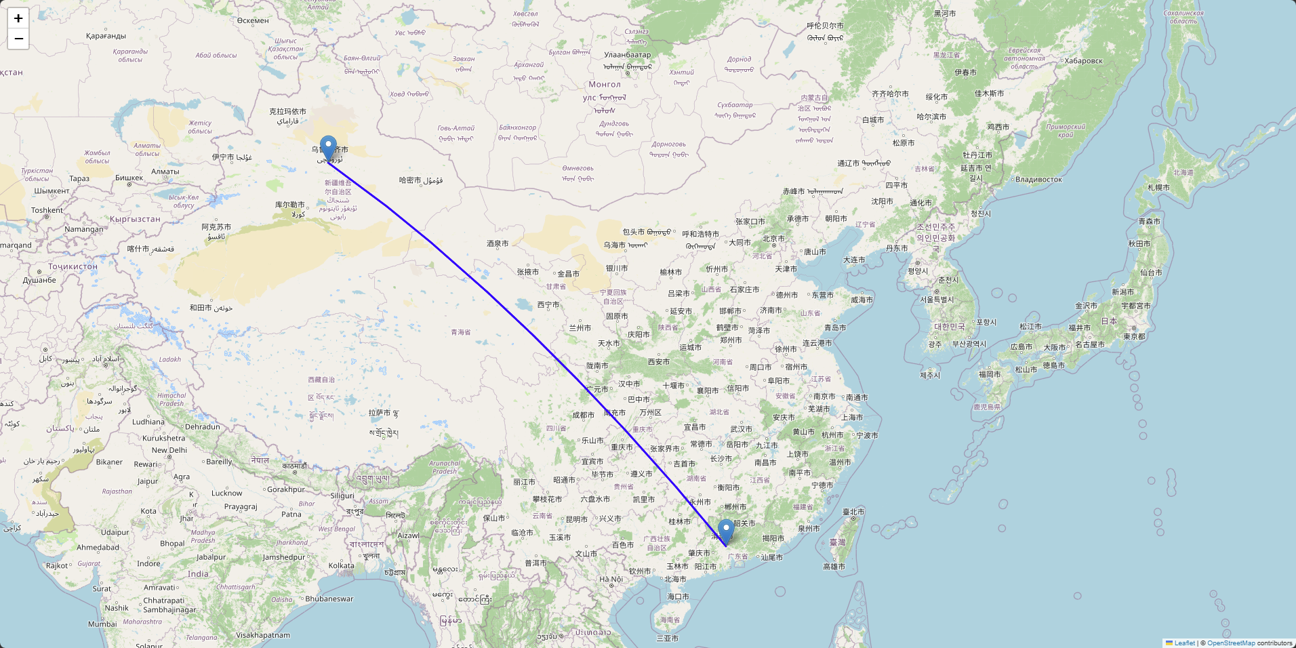
二、总体设计方法框架介绍
超声速航线分类及其飞行策略
任务前期处于陆地段
航线规划
亚声速航段
需要以亚声速飞出陆地区域
例：北京-洛杉矶航线
任务后期处于陆地段
重量-剖面
联合设计
提前结束超声速巡航减速下降
例：上海-悉尼航线
全陆地任务
气动优化
全程亚声速
例：广州-乌鲁木齐航线
针对一二类航线开展航线优化

Slide 11
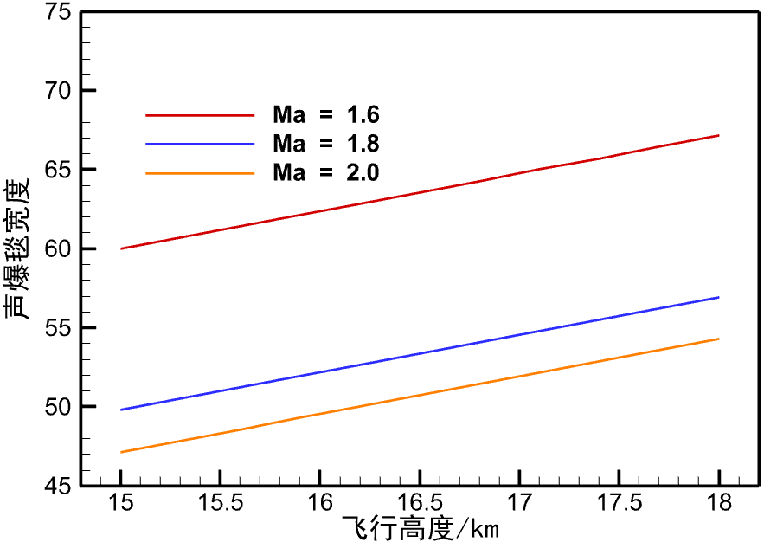
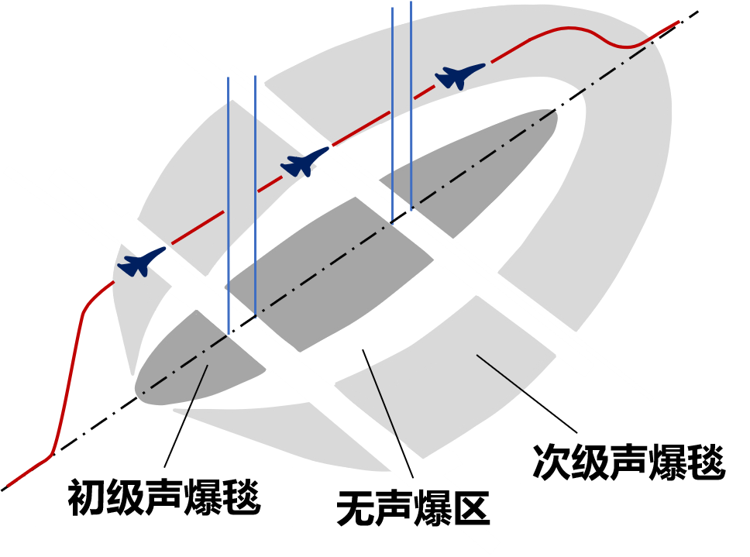
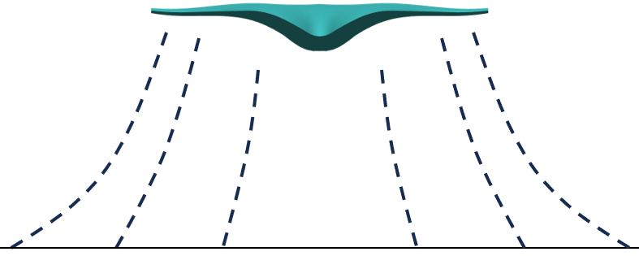
二、总体设计方法框架介绍
考虑声爆毯宽度的海陆标记准则
通常声爆毯宽度不超过70km
航线规划
声爆毯宽度与飞行高度成正比，与马赫数成反比
重量-剖面
联合设计
气动优化
声爆毯宽度随飞行高度与马赫数变化
为减小计算复杂度，航线规划中固定声爆毯宽度为70km

Slide 12
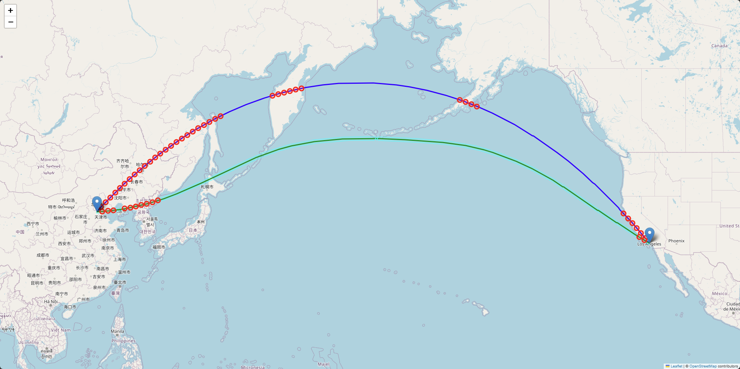
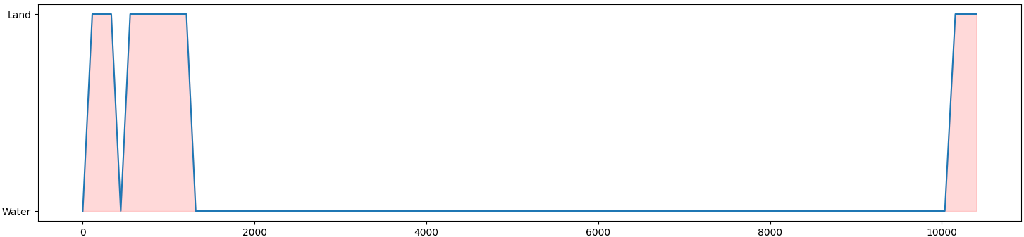
二、总体设计方法框架介绍
兼顾水面航段占比与总航程的航线优化方法
优化目标：
航线规划
大圆航线航程：10163km
声爆毯宽度固定为60km
大圆航线航程：10163km
重量-剖面
联合设计
北京
超客航线航程：10388km
北京
超客航线航程：10388km
洛杉矶
归一化的航程与水面航程占比的加权目标
洛杉矶
气动优化
绕飞路线航程仅增加2.2%，可以获得近7000km的海上超声速巡航段

Slide 13
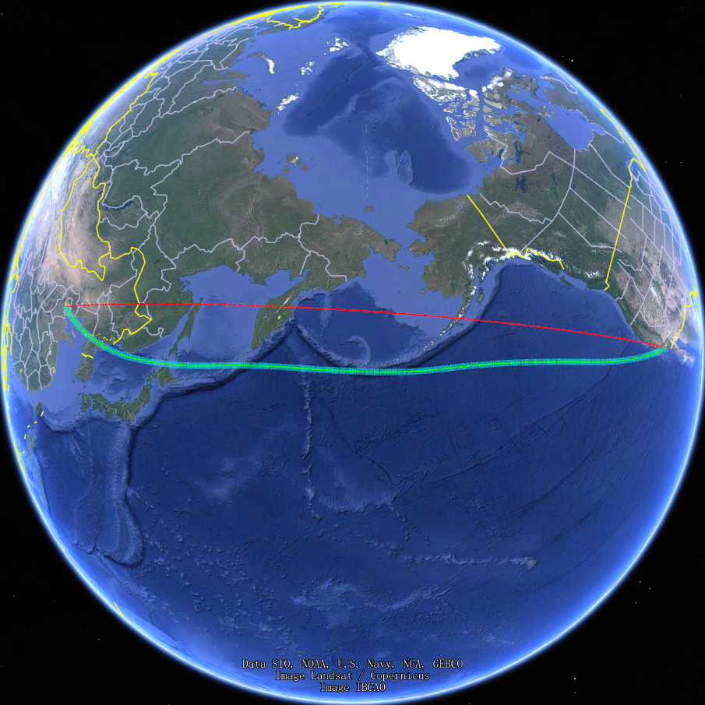
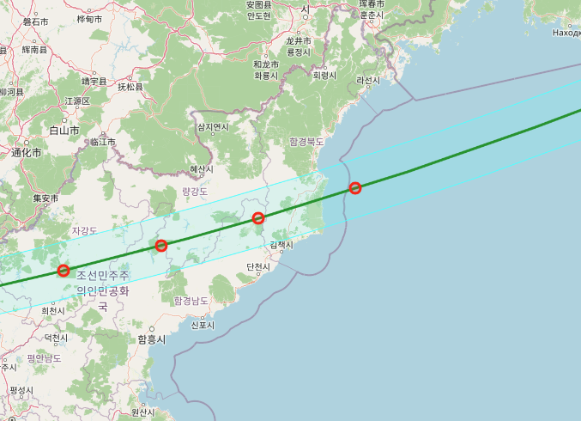
二、考虑声爆影响域的航线规划
兼顾水面航段占比与总航程的航线优化方法
大圆航线
超声速航线
航线规划
北京
洛杉矶
重量-剖面
联合设计
气动优化
球面地图航线示意
声爆毯掠过地面
被判定为约束点

Slide 14
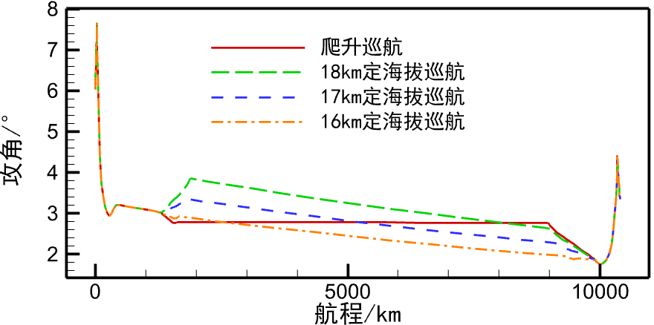
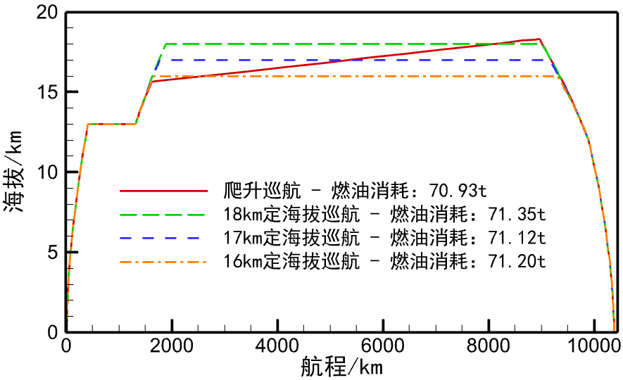
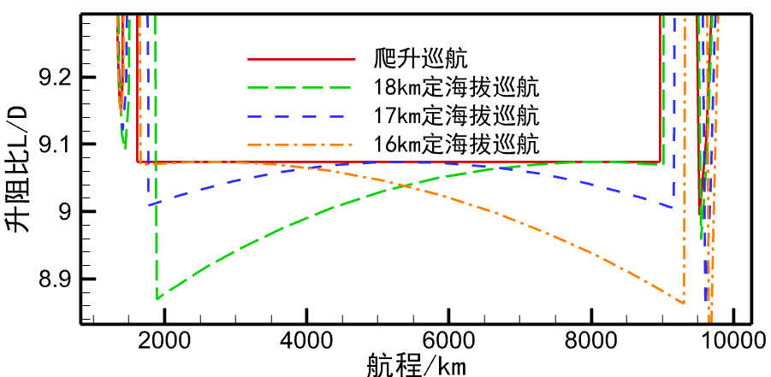
二、总体设计方法框架介绍
重量-飞行剖面联合迭代模块
航线规划
重量-剖面
联合设计
不同飞行策略巡航攻角变化
气动优化
不同飞行策略对应飞行剖面
不同飞行策略巡航升阻比变化
在重量迭代中使用最优飞行剖面可以有效减小总重

Slide 15
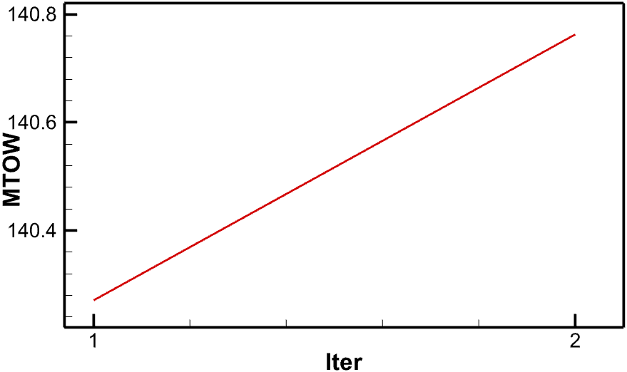
二、总体设计方法框架介绍
重量-飞行剖面联合迭代模块
空重系数，乘员重量
内层采用二分法匹配最大升阻比剖面。
外层迭代采用指定空重系数的割线法迭代，即使初值离目标很远也能在3步之内收敛。
布雷盖航程公式
固定点迭代
航线规划
初始总重
SUAVE任务分析
二分法迭代
飞行任务
重量-剖面
联合设计
巡航段起止攻角
更新 任务
最大升阻比攻角
否
匹配
更新 总重
是
内迭代
最优任务剖面
气动优化
燃油消耗
割线法迭代
收敛
否
外迭代仅需2步收敛
适合设计前期快速确定基准方案
是
最终总重与飞行任务
外迭代
飞行剖面与起飞重量联合更新流程

Slide 16



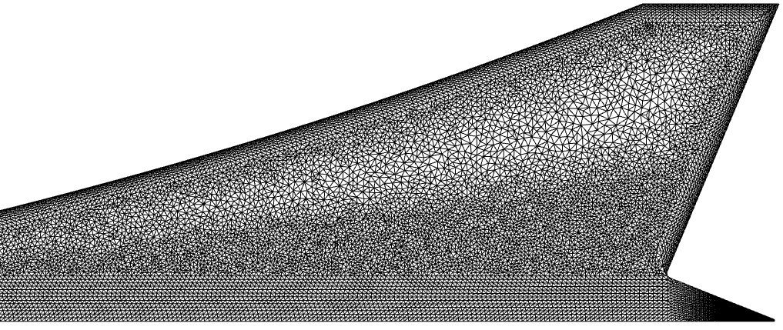
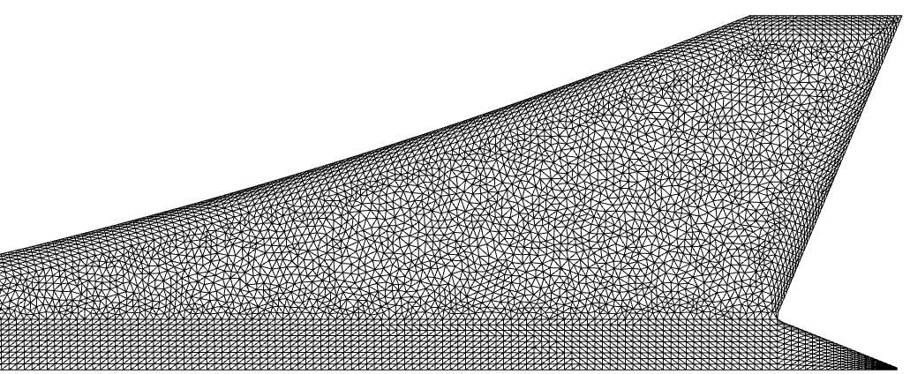
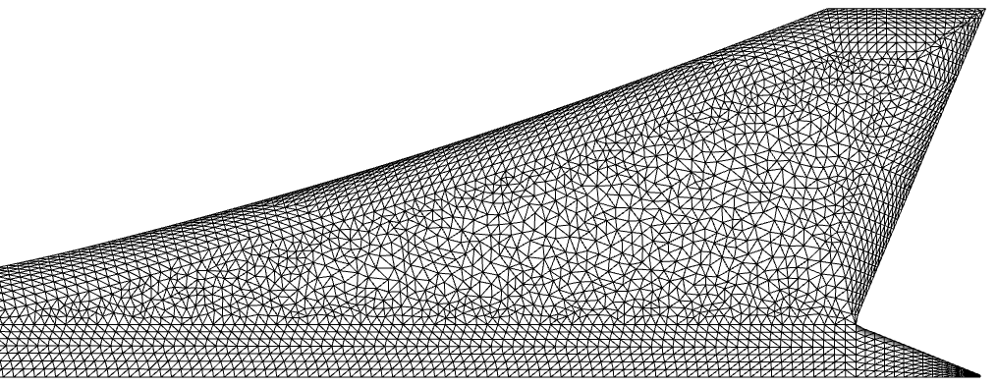
二、总体设计方法框架介绍
气动优化模块
用于任务分析与气动优化的快速气动计算方法
SU2求解欧拉方程计算无粘阻力+Schlichting可压缩粘性阻力公式修正
航线规划
重量-剖面
联合设计
高可信度参考网格（半球远场+边界层加密）
用于校验结果
稀疏欧拉网格
气动优化
网格间距：0.2m
体网格：102w
单点求解时间：12.8min
网格间距：0.3m
体网格：24w
单点求解时间：4.36min
网格间距：0.4m
体网格：17w
单点求解时间： 2.7min
不同表面网格间距对应的单次计算时间（单核）

Slide 17
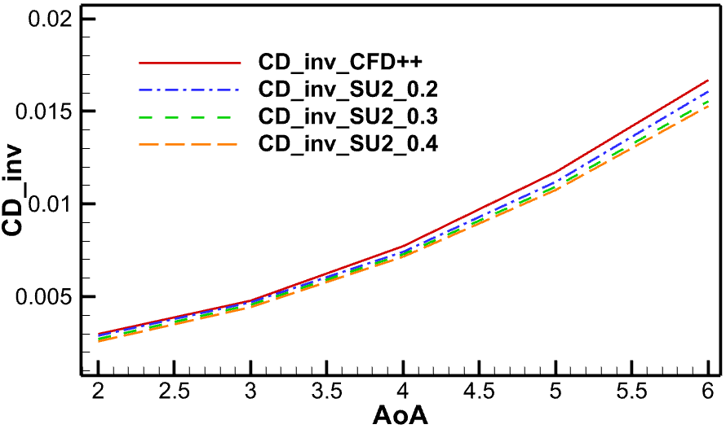
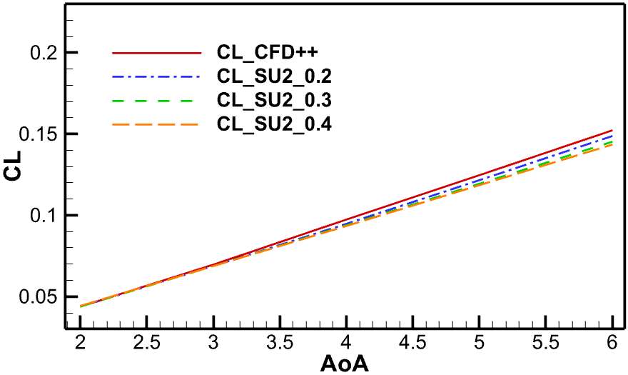
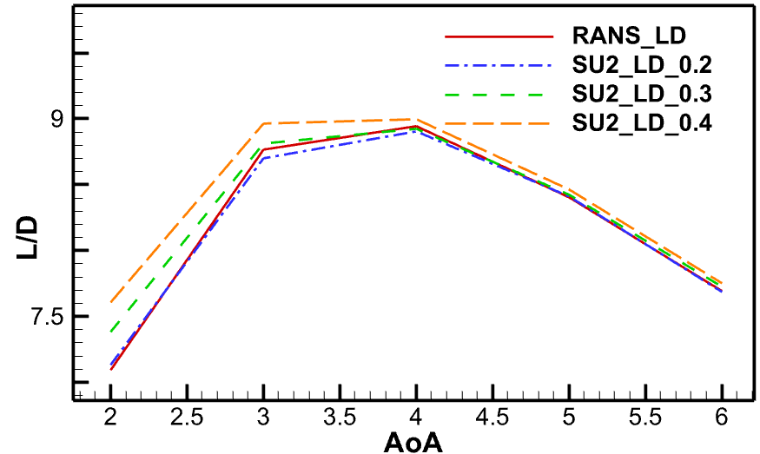
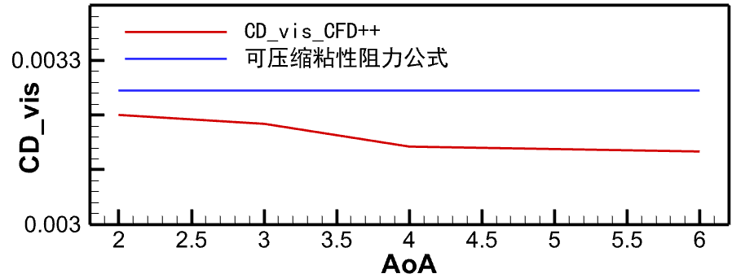
二、总体设计方法框架介绍
气动优化模块
用于任务分析与气动优化的快速计算方法
SU2欧拉方程+Schlichting可压缩粘性阻力公式
Hige_fidelity
航线规划
Hige_fidelity
无粘阻力系数对比
重量-剖面
联合设计
升力系数对比
气动优化
粘性阻力系数对比
升阻比对比
表面网格间距0.3可以平衡气动优化精度与优化效率

Slide 18
一
研究背景与意义
二
总体设计框架介绍
目 录
三
超声速民机总体设计案例
四
研究总结与展望

Slide 19
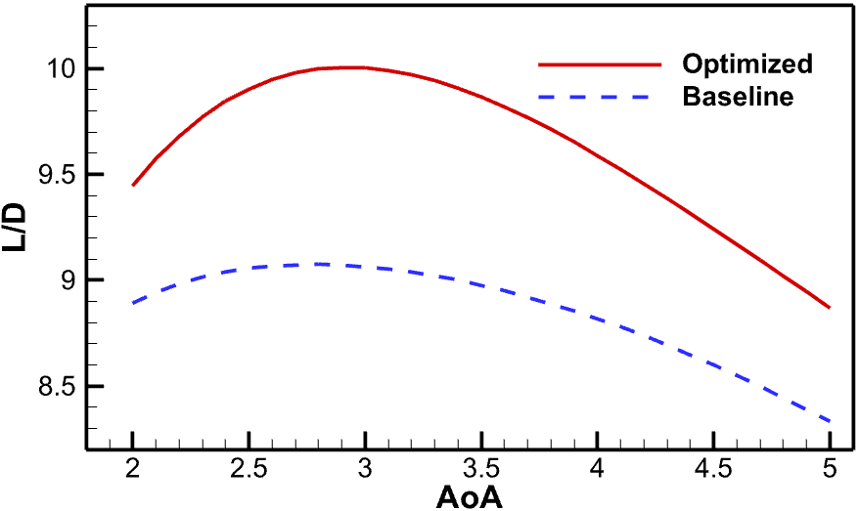

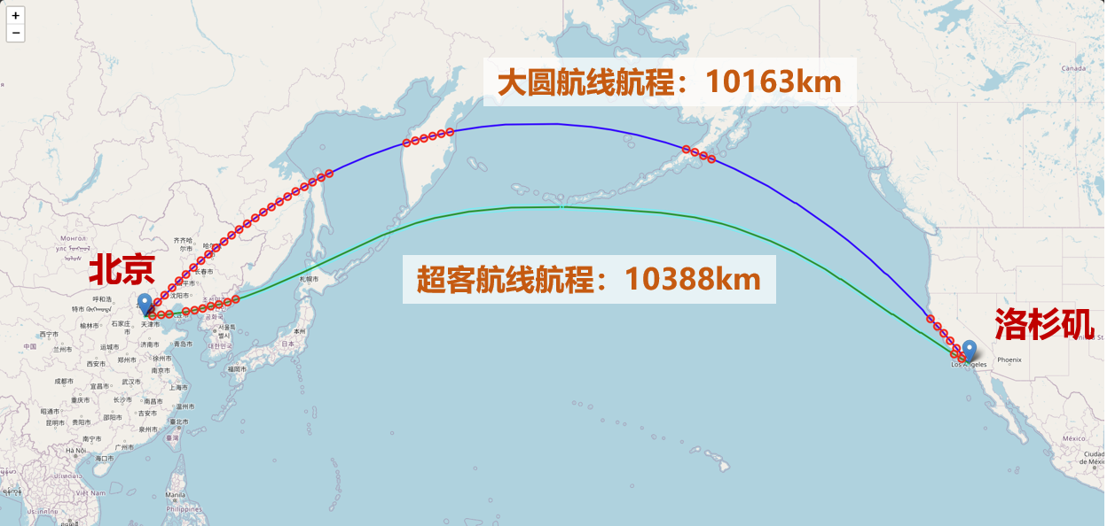
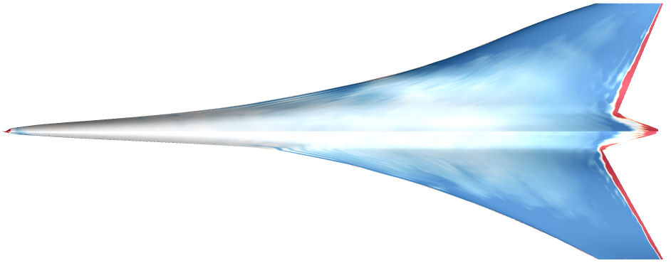
三、超声速民机总体设计案例
大型超声速民机优化算例
目标函数为2-5度区间最大升阻比
设计变量：
前缘曲线4个控制点坐标
10.01
9.1
飞行条件：1.8马赫，18000m
优化前后升阻比曲线
baseline
Optimized
目标飞行任务：优化后的北京-洛杉矶航线
优化前后压力分布对比

Slide 20
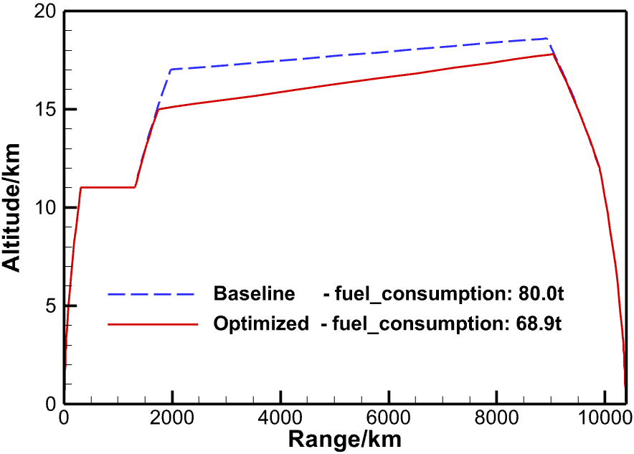
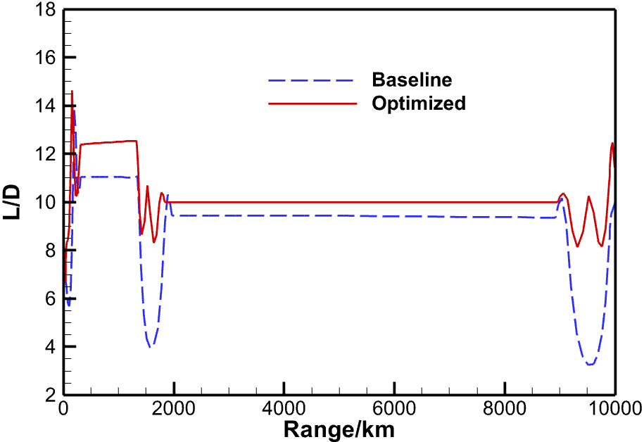
三、超声速民机总体设计案例
大型超声速民机优化算例
优化后最大升阻比从9.1提升到10.01，对应攻角从3.2°变为2.9°，最佳飞行剖面也相应改变
全航程燃油消耗从80t降低为68.9t，起飞总重从173t降低为145t。
Baseline:17km->18.6km
Optimized:15km->17.8km
LD=10.01
LD=9.1

Slide 21
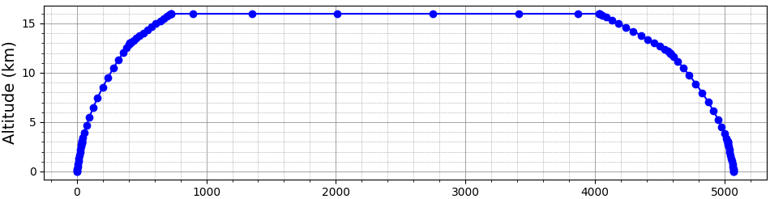
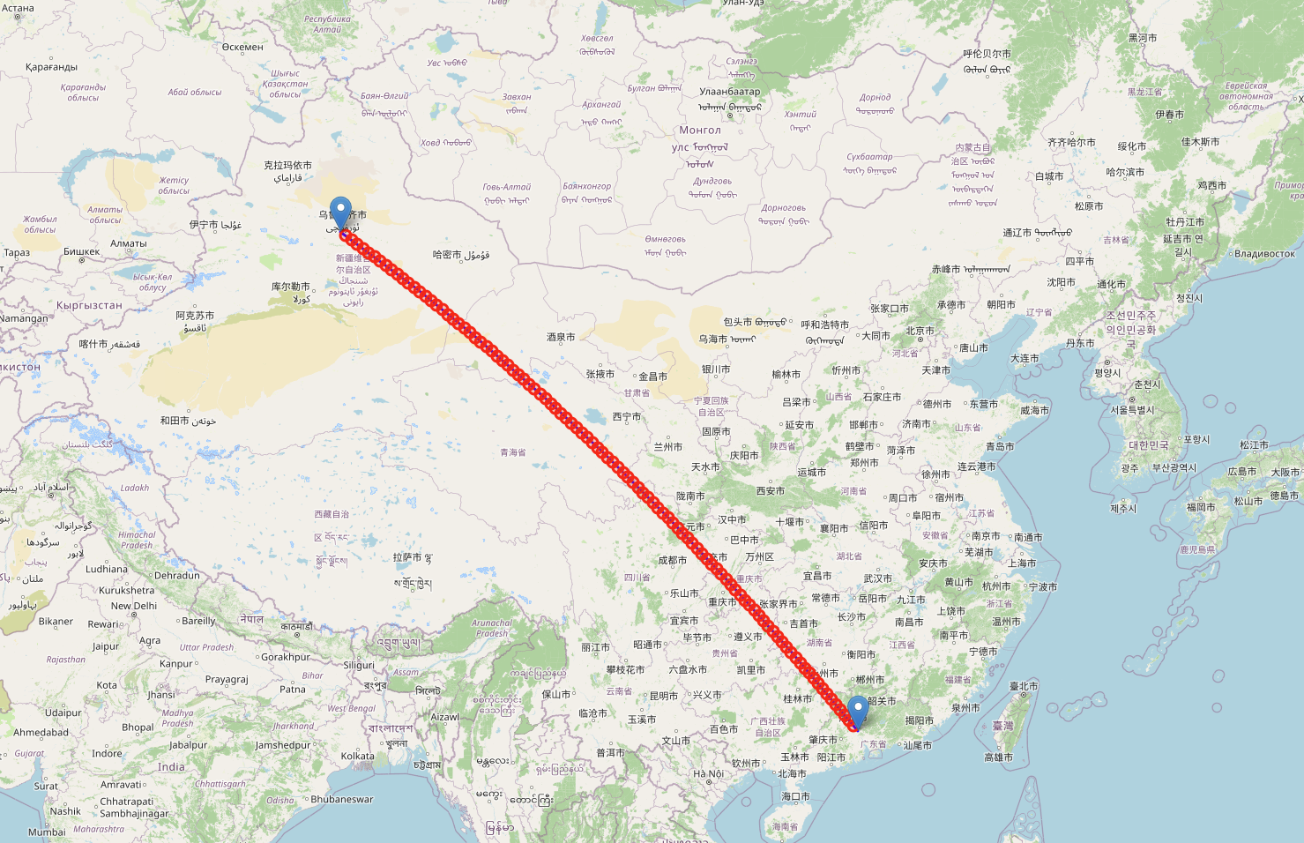
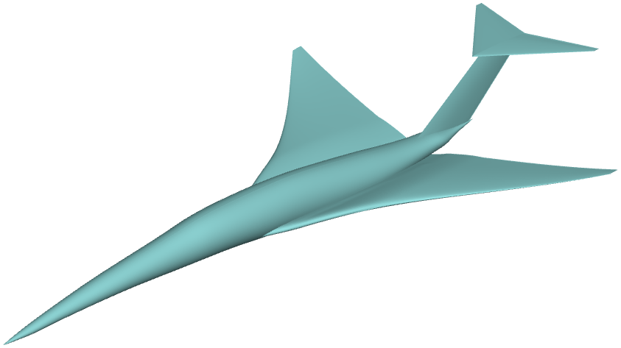
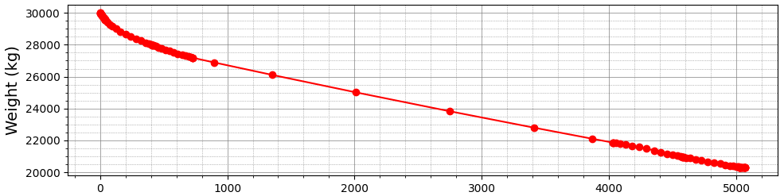
三、超声速民机总体设计案例
小型低声爆布局应用算例
载客量12人
航程8000km
16km定高巡航
乌鲁木齐
30t低声爆布局
声爆强度＜80PLdB
燃油消耗9.8t
民航航线：约5000km
载客量12人
空重系数0.45
广州
起飞重量20t
巡航起始点重量<20t，声爆强度可进一步降低
完全声爆约束的短途国内航线
小型低声爆方案若执飞短途航线有望实现70PLdB低声爆限制

Slide 22
一
研究背景与意义
二
总体设计框架介绍
目 录
三
超声速民机总体设计案例
四
研究总结与展望

Slide 23
五、研究总结与展望
工作总结
发展了考虑航迹规划的总体设计框架，能够在超声速民机的设计初期给出更合理的性能指标。
采用加权多目标优化与计入声爆毯宽度的海陆标记方法对航线进行优化，能够平衡绕飞航程代价与海上超声速航程占比。
在起飞总重设计中纳入任务剖面优化，能够给出更加合理的起飞总重与更利于开展低声爆设计的巡航起始点重量。
研究展望
航迹规划中未纳入机动飞行阶段的聚焦声爆判断，剖面未考虑复飞任务，有待进一步完善。
设计框架需要初始外形输入，未完成设计需求到初始外形的完整闭环。
多点气动优化仅将超声速巡航升阻比作为优化目标，未能考虑亚声速巡航以及高低速匹配问题。

Slide 24
第十四届全国流体力学学术会议
感谢各位老师！
敬请批评指正！
汇报人：林毅
汇报时间：2025年8月9日
Email：linyi@mail.nwpu.edu.cn

